Slide 1


“Monitorización de sistemas IoT en un entorno DevOps”
Autor: Alfonso Díez Ramírez
Tutora: Jessica Díaz Fernández
Curso 2022 - 2023

Slide 2

Índice
Contexto
Objetivos
Descripción de la Plataforma DevOps
Resultados y Discusión
Conclusiones
Notes:
Describir el indice

Slide 3

Contexto
Colaboración entre equipos
Cultura
Enfoque en aportar valor al negocio
Comunicación transparente
Aprendizaje y mejora continua
Confianza y respeto entre miembros
Equipos multidisciplinares
DevOps
e IoT
Automatización
Monitorización
Integración Continua (CI)
Entrega Continua (CD)
Infraestructura como Código (IaC)
Conceptos clave
Escalabilidad
Notes:
En un entorno de IT donde las organizaciones cada vez más demandan eficientar y optimizar sus proceso nace DevOps; DevOps es un enfoque cultural que busca romper los silos generalmente establecidos entre las diferentes áreas de las empresas con el objetivo de reducir los problemas causados por esta segmentación y aportar soluciones eficaces.
Los principios culturales clave de DevOps como se conoce en la actualidad son:
Colaboración y trabajo en equipo
Comunicación abierta y transparente
Confianza y respeto mutuos entre equipos
Formación de equipos multidisciplinares
Aprendizaje y mejora continua
Enfoque en el valor del negocio
Y de cara a poder poner en práctica todos estos principios culturales en el entorno de Internet de las cosas y otros similares se debe tener en cuenta que nos apoyaremos en algunos conceptos y herramientas que posibilitaran su aplicación exitosa:
Automatización: Es uno de los pilares clave para la aplicación exitosa de la cultura DevOps, no solo con la automatización como resultado de un proceso tradicional de optimización de las operaciones si no también la automatización de los procesos de las áreas de desarrollo, ingeniería y operaciones.
Monitorización: Aplicada durante todo el proceso de entrega y sobre los elementos y aplicaciones en producción, permite aplicar la mejora continua con mayor facilidad al posibilitar la toma de decisiones informadas, la detección de errores y anomalías, etc. En IoT es especialmente interesante la monitorización al dotar de capacidades para visualizar información en un único punto de una red de dispositivos muy heterogénea y que de otra manera resultaría compleja al ir dispositivo a dispositivo.
Integración Continua: Apoyada en herramientas de control de versiones, como Git o Github, es una práctica clave en el desarrollo de software dentro del enfoque DevOps. Consiste en aplicar los cambios en el repositorio compartido y verificar automáticamente mediante pruebas de forma regular y frecuente.
Entrega continua: es básicamente ir un paso más allá de la integración continua y centrar los esfuerzos en realizar la entrega de nuevas funcionalidades de forma automática y confiable, directamente sobre los entornos necesarios.
Infraestructura como Código: es una práctica en DevOps que consiste en gestionar y provisionar la infraestructura de manera programática, utilizando descripciones de código en lugar de configuraciones manuales. Algunas de las ventajas de la aplicación de esta práctica es el versionado del código, la portabilidad de los entornos y la reducción de diferencias entre entornos, reduciendo los errores causados por esta cuestión.
Escalabilidad: Se debe tener en cuenta que las plataformas IoT deben ser escalables para poder adaptarse a las necesidades de los proyectos. Para ello, el diseño de los demás componentes y herramientas que permitan facilitar la cultura DevOps deben ser también escalables.

Slide 4

Objetivos (I)
OBJ1: Aplicar los principios DevOps en el ámbito del Internet de las cosas (IoT) a lo largo de todo el ciclo de vida del proyecto
OBJ2: Establecer una monitorización de los dispositivos/sistemas IoT
OBJ3: Implementar un proceso de entrega continua utilizando herramientas de Integración Continua/Despliegue Continuo (CI/CD) como Jenkins
OBJ4: Establecer una herramienta de control de versiones como GitHub
OBJ5: Aplicar el enfoque de Infraestructura como Código (IaC) en el entorno de desarrollo mediante el uso de Vagrant
Notes:
Repasamos los objetivos uno a uno

Slide 5
Objetivos (II)
OBJ6: Implementar una solución de monitorización utilizando el stack ELK (Elasticsearch, Logstash y Kibana)
OBJ7: Diseñar una arquitectura de solución que sea escalable y resiliente
OBJ8: Implementar prácticas de seguridad sólidas en el desarrollo y operación de los sistemas IoT
OBJ9: Establecer procesos y herramientas de automatización para la gestión de infraestructuras y despliegue de sistemas IoT
OBJ10: Promover la documentación exhaustiva y actualizada de los procesos, configuraciones y decisiones tomadas durante el desarrollo y operación de los sistemas IoT
Notes:
Repasamos los objetivos uno a uno

Slide 6
Descripción de la plataforma DevOps
Notes:
Vamos a pasar muy rápido por los fundamentos teóricos del proyecto y que nos permitirán entender la arquitectura planteada y la importancia de los resultados;

Slide 7
Componentes
Entorno de desarrollo
Plataforma de orquestación de contenedores
Sistema de mensajería basado en colas con protocolo MQTT
Plataforma de Monitorización Continua
Agente ligero de recolección de eventos
Plataforma de procesamiento e ingesta de eventos
Plataforma de indexación de logs
Plataforma de visualización de datos
Plataforma de Integración y Entrega Continua
Vagrant (IaC)

Slide 8
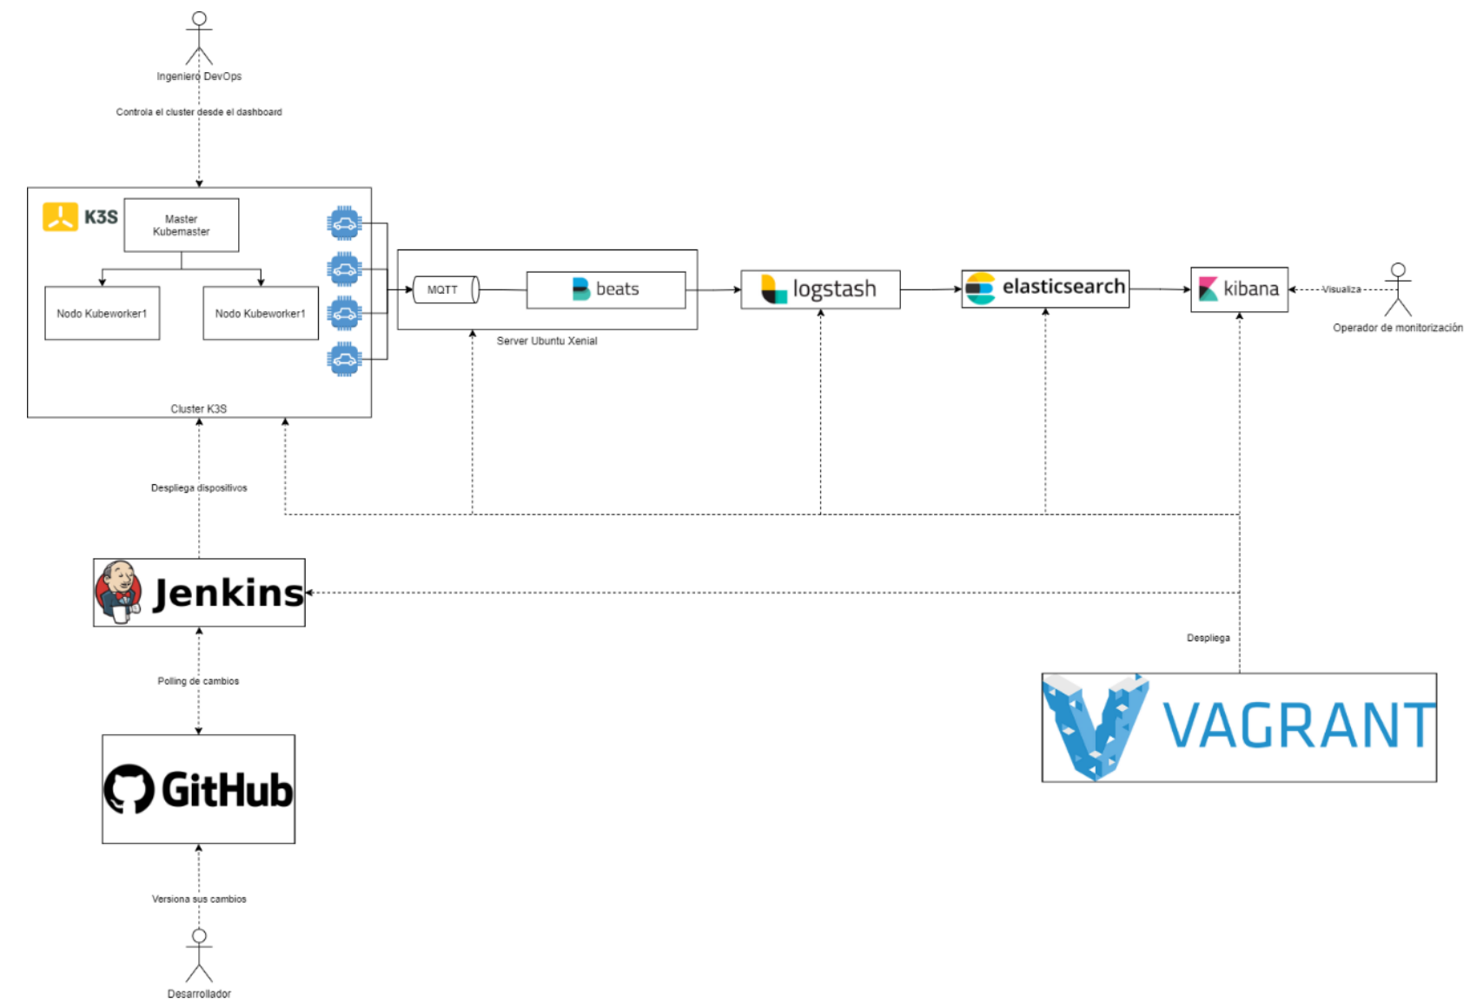

Slide 9
Decisiones de diseño
Utilización de ficheros compartidos para albergar contraseñas generadas durante la instalación
Utilización de Python para los dispositivos
Desarrollo de un solo Vagranfile
Inclusión de Filebeat en la arquitectura
Inclusión de Mosquitto
Trigger del pipeline de Jenkins mediante SCM polling

Slide 10
Resultados & Discusión
Notes:
Vamos a pasar muy rápido por los fundamentos teóricos del proyecto y que nos permitirán entender la arquitectura planteada y la importancia de los resultados;

Slide 11
Resultados
Implantación exitosa de cultura DevOps
Despliegue de dispositivos más rápido y eficiente que de forma manual
Despliegue de Infraestructura portátil y rápido
Monitorización de los dispositivos en Kibana
Monitorización del cluster de K3S

Slide 12

Video Demostración

Slide 13
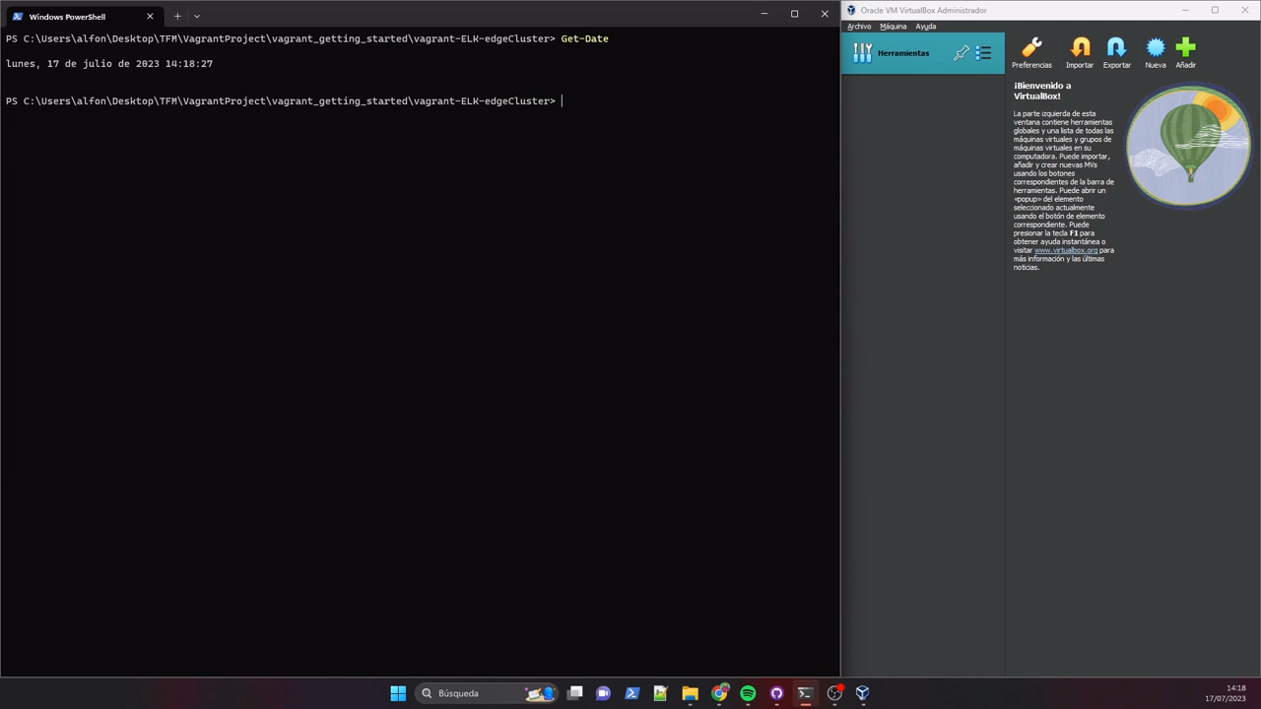

Slide 14
Conclusiones
Notes:
Vamos a pasar muy rápido por los fundamentos teóricos del proyecto y que nos permitirán entender la arquitectura planteada y la importancia de los resultados;

Slide 15
Importancia del proyecto
El proyecto consigue reducir los tiempos de entrega de software en un entorno IoT.
El modelo de trabajo y las automatizaciones implantadas en el proyecto consiguen reducir los tiempos de incorporación a los equipos involucrados.
Resolución de errores en menos tiempo y con mayor facilidad.
Mayor escalabilidad y disponibilidad de la plataforma.
La simulación de dispositivos permite a los equipos estudiar el comportamiento sin comprometer componentes físicos costosos.
La monitorización permite aplicar una filosofía de mejora continua, facilitando la detección de errores y puntos de mejora y aporta visibilidad.
Notes:
Una mejor y más rápida entrega de productos
Resolución de problemas en menos tiempo y con menor complejidad
Mejor escalabilidad y disponibilidad
Entornos de funcionamiento más estables
Mejor utilización de los recursos
Mayor automatización
Mayor visibilidad de resultados del sistema
Mayor innovación

Slide 16
Objetivos alcanzados
OBJ1: Principios DevOps
OBJ2: Monitorización IoT
OBJ3: Implementada entrega continua
OBJ4: Control de versiones en el proyecto
OBJ5: IaC mediante Vagrant
OBJ6: Implantación del stack ELK
OBJ7: Arquitectura escalable y resiliente
OBJ9: Procesos y herramientas DevOps
OBJ10: Se ha promovido la documentación exhaustiva

Slide 17
Objetivos alcanzados parcialmente
OBJ8: Se han implementado prácticas de desarrollo seguro, pero no se ha garantizado la seguridad completa de la solución al no provisionar todos los servidores con TLS y certificados firmados por autoridades confiables.

Slide 18
Líneas de ampliación
Implementación de AIOPS en el análisis de logs
Implementación de certificados válidos y confiables en todos los componentes

Slide 19
Fin
Momento para preguntas y aclaraciones.

